Slide 1
Presentación de fonética
32.2
Palabras con
prefijos

Slide 2
Día 1
Notes:
Diga: ¡Hola, lectores! Hoy vamos a leer y escribir palabras y leer oraciones con prefijos. ¿Listos?
Avance a la siguiente diapositiva.

Slide 3

1. Leer palabras
Notes:
Avance a la diapositiva 4.

Slide 4

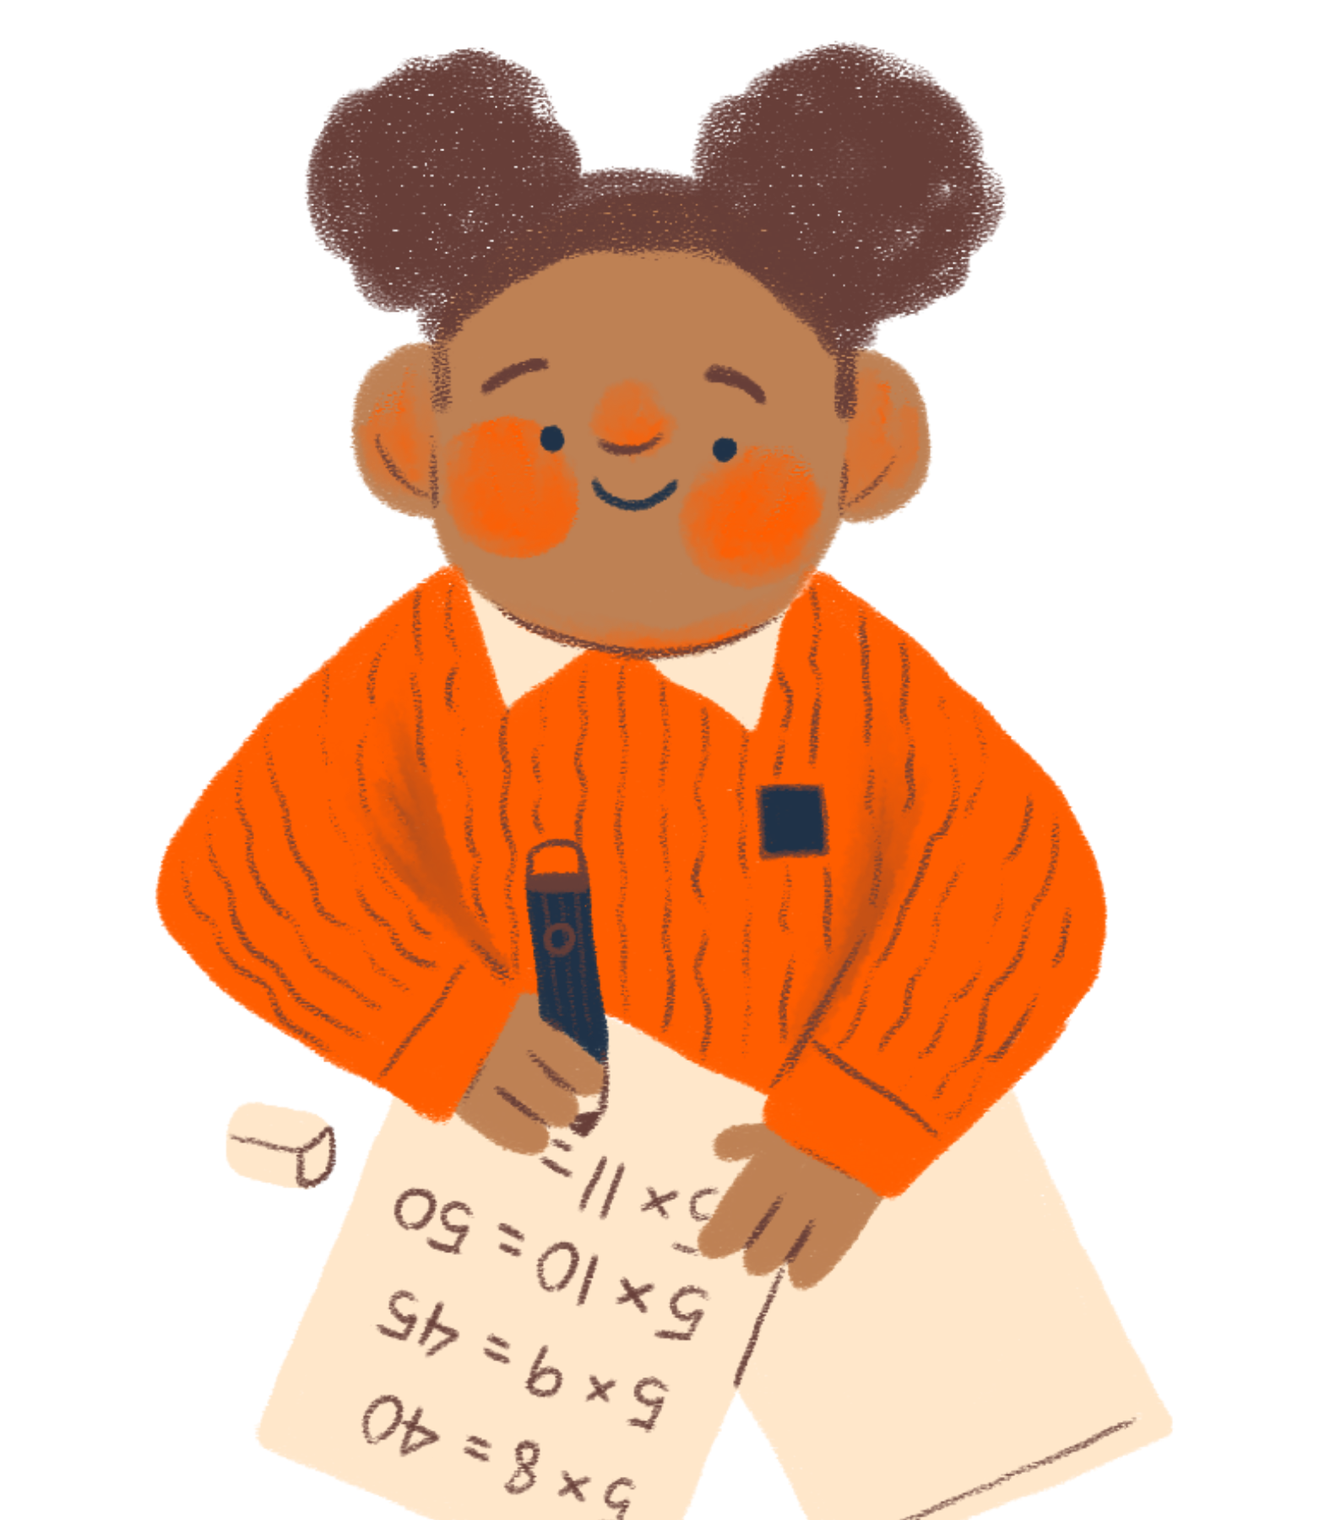
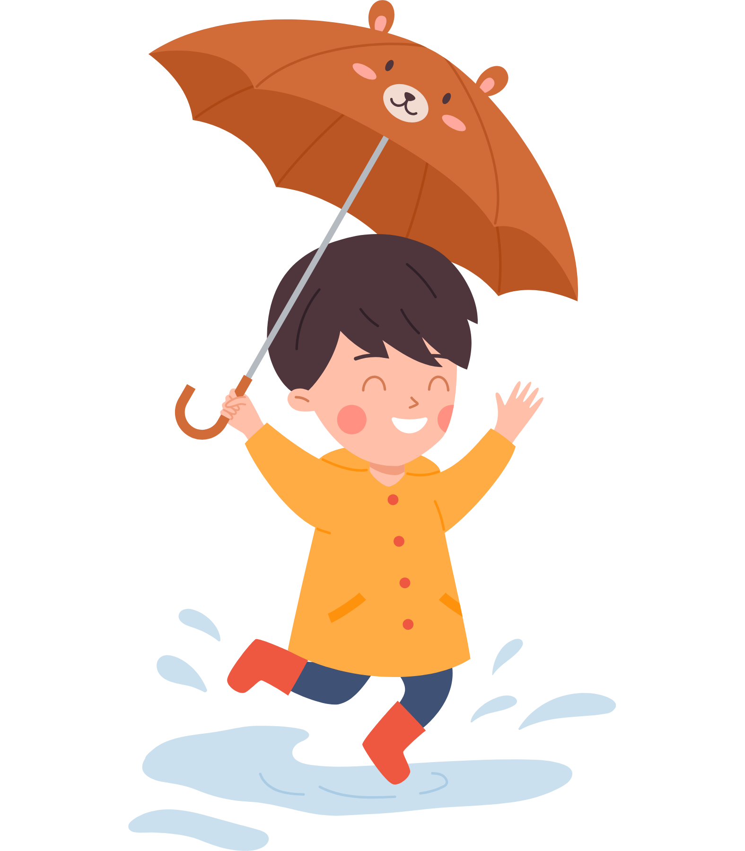

¡Recuerda!
recalcular
previsto
prefijos
impasible
Notes:
Diga: Hoy vamos a repasar las palabras con prefijos. Recuerden que un prefijo es una parte pequeña que va al inicio de una palabra para darle un nuevo significado.
Modele: Escuchen con atención: recalcular. Escucho el prefijo re- en la primera sílaba. Repita con los estudiantes con las palabras previsto e impasible.
Diga: Ahora vamos a leer varias palabras con prefijos.
Avance a la diapositiva 5.

Slide 5
desmontar
Notes:
Lea la palabra en voz alta junto con los estudiantes.
Diga: desmontar.
Repita si es necesario.
Muestre a los estudiantes las diapositivas 6-12 una a la vez y diga cada palabra en voz alta junto con ellos.
Avance a la siguiente diapositiva.

Slide 6
precursor
Notes:
Lea la palabra en voz alta junto con los estudiantes.
Diga: precursor.
Repita si es necesario.
Avance a la siguiente diapositiva.

Slide 7
autoadhesiva
Notes:
Lea la palabra en voz alta junto con los estudiantes.
Diga: autoadhesiva.
Repita si es necesario.
Avance a la siguiente diapositiva.

Slide 8
inadvertido
Notes:
Lea la palabra en voz alta junto con los estudiantes.
Diga: inadvertido.
Repita si es necesario.
Avance a la siguiente diapositiva.

Slide 9
inaplicable
Notes:
Lea la palabra en voz alta junto con los estudiantes.
Diga: inaplicable.
Repita si es necesario.
Avance a la siguiente diapositiva.

Slide 10
imperdible
Notes:
Lea la palabra en voz alta junto con los estudiantes.
Diga: imperdible.
Repita si es necesario.
Avance a la siguiente diapositiva.

Slide 11
repoblar
Notes:
Lea la palabra en voz alta junto con los estudiantes.
Diga: repoblar.
Repita si es necesario.
Avance a la siguiente diapositiva.

Slide 12
inalámbrico
Notes:
Lea la palabra en voz alta junto con los estudiantes.
Diga: inalámbrico.
Repita si es necesario.
Avance a la siguiente diapositiva.

Slide 13

2. ¡Aprendamos juntos!
Notes:
Comience en la diapositiva número 14.

Slide 14
re-
Los prefijos se escriben unidos a la palabra, sin espacio y sin guion → recalcular
re
+
calcular
recalcular
Notes:
Diga: Hoy vamos a repasar la regla de ortografía de las palabras con prefijos.
Diga: Recordemos que un prefijo es una parte pequeña que va al inicio de una palabra para darle un nuevo significado. Según la regla, los prefijos se escriben unidos a la palabra, sin espacio y sin guion.
Señale y lea en voz alta la palabra recalcular.
Diga: Al agregar el prefijo re- al inicio de calcular, se forma la palabra recalcular. La escribimos como una sola palabra.
Avance a la siguiente diapositiva.

Slide 15
pre-
Los prefijos se escriben unidos a la palabra, sin espacio y sin guion → previsto
pre
+
visto
previsto
Notes:
Señale y lea en voz alta la palabra previsto.
Diga: Al agregar el prefijo pre- al inicio de visto, se forma la palabra previsto. La escribimos como una sola palabra.
Avance a la siguiente diapositiva.

Slide 16
re-
Los prefijos se escriben unidos a la palabra, sin espacio y sin guion.
re
+
poblar
repoblar
Notes:
Diga: Ahora vamos a practicar. Recuerden las reglas que aprendimos. Repase las reglas si es necesario.
① Muestre: repoblar.
Diga: De acuerdo con la regla, los prefijos se escriben unidos a la palabra, sin espacio y sin guion. (Haga clic)
Diga: Leamos juntos: re - poblar, repoblar. ¿Qué prefijo se agrega al inicio de poblar para formar la palabra repoblar? (Pausa) (Haga clic) ¡Muy bien, el prefijo re-!
Avance a la siguiente diapositiva.

Slide 17
pre-
Los prefijos se escriben unidos a la palabra, sin espacio y sin guion.
pre
+
cursor
precursor
Notes:
② Muestre: precursor.
Diga: De acuerdo con la regla, los prefijos se escriben unidos a la palabra, sin espacio y sin guion. (Haga clic)
Diga: Leamos juntos: pre - cursor, precursor. ¿Qué prefijo se agrega al inicio de cursor para formar la palabra precursor? (Pausa) (Haga clic) ¡Muy bien, el prefijo pre-!
Avance a la siguiente diapositiva.

Slide 18

3. Ortografía
Notes:
Asegúrese de que todos los estudiantes tengan una pizarra donde practicar.
Avance a la siguiente diapositiva.

Slide 19

repoblar
Notes:
Diga: Ahora voy a decir varias palabras con un prefijo y luego una oración con esa palabra. Todos van a repetir la palabra y escribirla en su pizarra. Recuerden usar lo que aprendimos sobre las palabras con prefijos.
Diga: La palabra es repoblar. Los niños ayudan a repoblar el bosque plantando nuevos árboles. Repitan conmigo: repoblar.
Diga: ¿Cuántas sílabas tiene la palabra? (3) re - po - blar. La primera sílaba, re, ¿cuántos sonidos tiene? (2) /rr/, /e/. La segunda sílaba, po, ¿cuántos sonidos tiene? (2) /p/, /o/. La tercera sílaba, blar, ¿cuántos sonidos tiene? (4) /b/, /l/, /a/, /r/. Repoblar, /rr/, /e/, /p/, /o/, /b/, /l/, /a/, /r/.
Pida a los estudiantes que muestren su pizarra después de escribir la palabra para verificar su respuesta.
Repita si es necesario.
Avance a la siguiente diapositiva.

Slide 20
impagable
Notes:
Diga: La palabra es impagable. Esta chaqueta es muy cara, es impagable. Repitan conmigo: impagable.
Diga: ¿Cuántas sílabas tiene la palabra? (4) im - pa - ga - ble. La primera sílaba, im, ¿cuántos sonidos tiene? (2) /i/, /m/. La segunda sílaba, pa, ¿cuántos sonidos tiene? (2) /p/, /a/. La tercera sílaba, ga, ¿cuántos sonidos tiene? (2) /g/, /a/. La cuarta sílaba, ble, ¿cuántos sonidos tiene? (3) /b/, /l/, /e/. Impagable, /i/, /m/, /p/, /a/, /g/, /a/, /b/, /l/, /e/.
Pida a los estudiantes que muestren su pizarra después de escribir la palabra para verificar su respuesta.
Repita si es necesario.
Avance a la siguiente diapositiva.

Slide 21
recalcular
Notes:
Diga: La palabra es recalcular. Tuve que recalcular la operación de matemáticas. Repitan conmigo: recalcular.
Diga: ¿Cuántas sílabas tiene la palabra? (4) re - cal - cu - lar. La primera sílaba, re, ¿cuántos sonidos tiene? (2) /rr/, /e/. La segunda sílaba, cal, ¿cuántos sonidos tiene? (3) /k/, /a/, /l/. La tercera sílaba, cu, ¿cuántos sonidos tiene? (2) /k/, /u/. La cuarta sílaba, lar, ¿cuántos sonidos tiene? (3) /l/, /a/, /r/. Recalcular, /rr/, /e/, /k/, /a/, /l/, /k/, /u/, /l/, /a/, /r/.
Pida a los estudiantes que muestren su pizarra después de escribir la palabra para verificar su respuesta.
Repita si es necesario.
Avance a la siguiente diapositiva.

Slide 22

4. Palabras de alta frecuencia
Notes:
Diga: Ahora vamos a leer palabras que vemos todo el tiempo y podemos leer rápidamente. Vamos a leer estas palabras juntos.
Muestre a los estudiantes las diapositivas 23-25 una a la vez y lea cada palabra junto con ellos.
Avance a la siguiente diapositiva.

Slide 23
llevar
Notes:
Lea cada palabra junto con los estudiantes.
Diga: llevar.
Repita si es necesario.
Avance a la siguiente diapositiva.

Slide 24
texto
Notes:
Lea cada palabra junto con los estudiantes.
Diga: texto.
Repita si es necesario.
Avance a la siguiente diapositiva.

Slide 25
fecha
Notes:
Lea cada palabra junto con los estudiantes.
Diga: fecha.
Repita si es necesario.
Avance a la siguiente diapositiva.

Slide 26

5. Oraciones
Notes:
Diga: Ahora vamos a leer oraciones. Asegúrate de prestar atención a la puntuación y a la entonación de tu voz. Primero las vamos a leer despacio y luego con más fluidez.
Avance a la siguiente diapositiva.

Slide 27
Francisco y Gabriela estaban en la sala de su casa haciendo la tarea.
Notes:
Diga: Vamos a leer juntos esta oración.
Señale la primera palabra, Francisco, y lea la oración apuntando a cada palabra. Primero despacio y la segunda vez con fluidez.
Pida a los estudiantes que repitan con usted.
Haga clic para indicar la palabra.
Avance a la siguiente diapositiva.

Slide 28
—¿Qué tal si preguntamos a mamá y papá si han visto tu cuaderno? —sugirió Gabriela.
Notes:
Diga: Vamos a leer juntos esta oración.
Señale la primera palabra, Qué, y lea la oración apuntando a cada palabra. Primero despacio y la segunda vez con fluidez.
Pida a los estudiantes que repitan con usted.
Haga clic para indicar la palabra.
Avance a la siguiente diapositiva.

Slide 29
6. Dictado
Notes:
Avance a la siguiente diapositiva.

Slide 30
Notes:
Asegúrese de que todos los estudiantes tengan una pizarra donde practicar.
Diga: Ahora vamos a escribir una oración. Primero, quiero que me ayuden a contar cuántas palabras tiene. Escuchen atentamente.
Diga: Francisco y Gabriela estaban en la sala de su casa haciendo la tarea. ¿Cuántas palabras escucharon? Vamos a repetirla juntos mientras contamos cada palabra. Francisco (1), y (2), Gabriela (3), estaban (4), en (5), la (6) sala (7), de (8), su (9), casa (10), haciendo (11), la (12), tarea (13). ¡Tiene trece palabras!
Pida a los estudiantes que escriban todas las palabras de la oración.
Diga: Puedes dividir cada palabra en sílabas y luego en sonidos para asegurarte de escribir todos los sonidos que escuchas correctamente.
Pida a los estudiantes que muestren su pizarra para verificar su respuesta. Repita si es necesario.
Avance a la siguiente diapositiva.

Slide 31
Francisco y Gabriela estaban en la sala de su casa haciendo la tarea.
Notes:
Pida a los estudiantes que lean la oración en voz alta y comparen su oración con la oración que muestra la diapositiva.
Anime a los estudiantes a autocorregir su escritura.
Avance a la siguiente diapositiva.

Slide 32

¡Felicidades!
El día está completo,
¡excelente trabajo!

Slide 33
Día 2
Notes:
Diga: ¡Hola, lectores! Hoy vamos a leer y escribir palabras y leer oraciones con prefijos. ¿Listos?
Avance a la siguiente diapositiva.

Slide 34
1. Leer palabras multisilábicas
Notes:
Avance a la siguiente diapositiva.

Slide 35
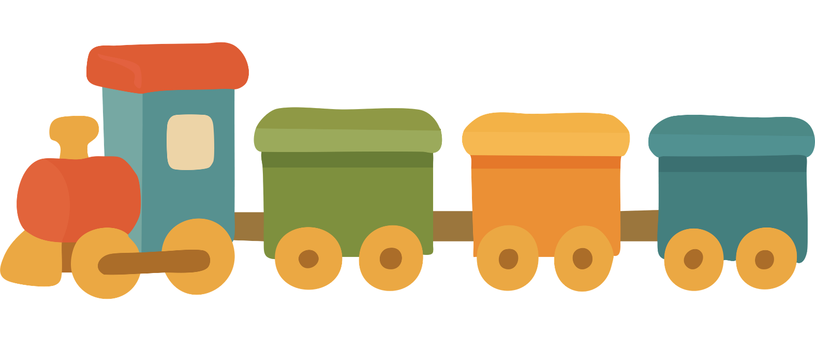
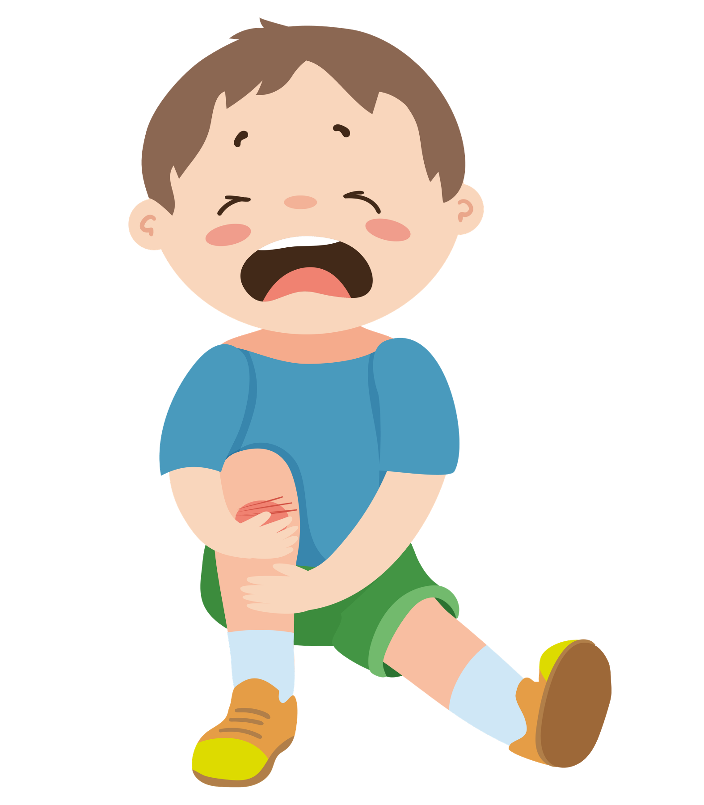
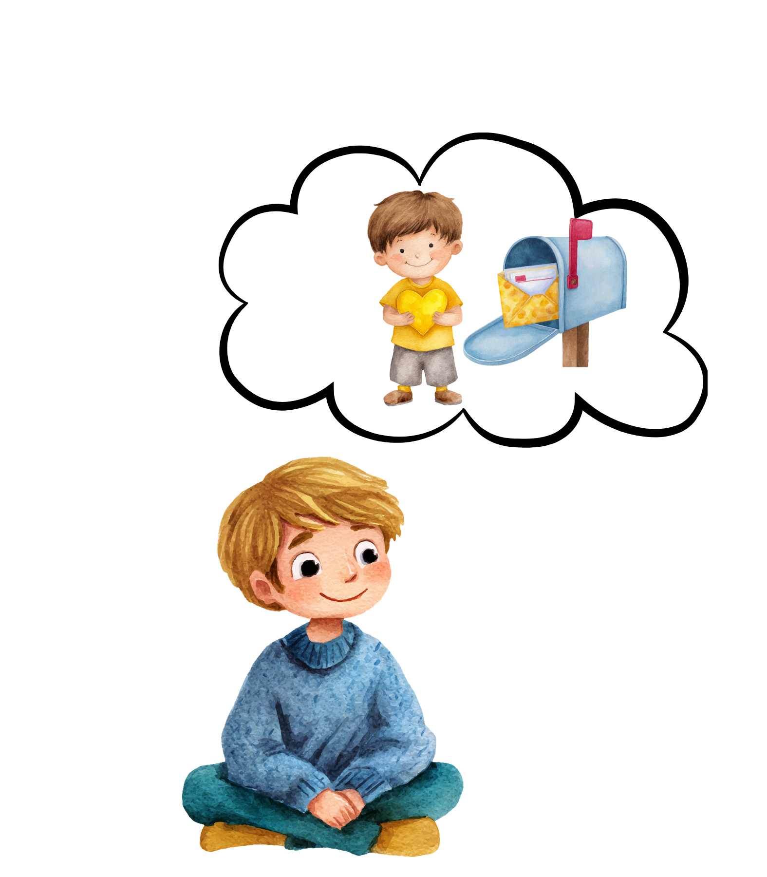
¡Recuerda!
reenganchar
incauto
prefijos
excompañero
Notes:
Diga: Hoy vamos a repasar las palabras con prefijos. Recuerden que un prefijo es una parte pequeña que va al inicio de una palabra para darle un nuevo significado.
Modele: Escuchen con atención: reenganchar. Escucho el prefijo re- en la primera sílaba. Repita con los estudiantes con las palabras incauto y excompañero.
Diga: Ahora vamos a leer varias palabras con prefijos.
Avance a la diapositiva 36.

Slide 36
autodidacta
Notes:
Lea la palabra en voz alta junto con los estudiantes.
Diga: autodidacta.
Repita si es necesario.
Avance a la siguiente diapositiva.

Slide 37
desilusionar
Notes:
Lea la palabra en voz alta junto con los estudiantes.
Diga: desilusionar.
Repita si es necesario.
Avance a la siguiente diapositiva.

Slide 38
inabordable
Notes:
Lea la palabra en voz alta junto con los estudiantes.
Diga: inabordable.
Repita si es necesario.
Avance a la siguiente diapositiva.

Slide 39
premeditación
Notes:
Lea la palabra en voz alta junto con los estudiantes.
Diga: premeditación.
Repita si es necesario.
Avance a la siguiente diapositiva.

Slide 40
resalada
Notes:
Lea la palabra en voz alta junto con los estudiantes.
Diga: resalada.
Repita si es necesario.
Avance a la siguiente diapositiva.

Slide 41
imperceptible
Notes:
Lea la palabra en voz alta junto con los estudiantes.
Diga: imperceptible.
Repita si es necesario.
Avance a la siguiente diapositiva.

Slide 42
telespectador
Notes:
Lea la palabra en voz alta junto con los estudiantes.
Diga: telespectador.
Repita si es necesario.
Avance a la siguiente diapositiva.

Slide 43
trigonometría
Notes:
Lea la palabra en voz alta junto con los estudiantes.
Diga: trigonometría.
Repita si es necesario.
Avance a la siguiente diapositiva.

Slide 44
2. Ortografía
Notes:
Asegúrese de que todos los estudiantes tengan una pizarra donde practicar.
Avance a la siguiente diapositiva.

Slide 45
resalada
Notes:
Diga: Ahora voy a decir varias palabras con un prefijo y luego una oración con esa palabra. Todos van a repetir la palabra y escribirla en su pizarra. Recuerden usar lo que aprendimos sobre las palabras con prefijos.
Diga: La palabra es resalada. La sopa quedó resalada y no se puede comer. Repitan conmigo: resalada.
Diga: ¿Cuántas sílabas tiene la palabra? (4) re - sa - la - da. La primera sílaba, re, ¿cuántos sonidos tiene? (2) /rr/, /e/. La segunda sílaba, sa, ¿cuántos sonidos tiene? (2) /s/, /a/. La tercera sílaba, la, ¿cuántos sonidos tiene? (2) /l/, /a/. La cuarta sílaba, da, ¿cuántos sonidos tiene? (2) /d/, /a/. Resalada, /rr/, /e/, /s/, /a/, /l/, /a/, /d/, /a/.
Pida a los estudiantes que muestren su pizarra después de escribir la palabra para verificar su respuesta.
Repita si es necesario.
Avance a la siguiente diapositiva.

Slide 46
autodidacta
Notes:
Diga: La palabra es autodidacta. Pedro es autodidacta porque aprendió a tocar la guitarra solo, sin recibir clases. Repitan conmigo: autodidacta.
Diga: ¿Cuántas sílabas tiene la palabra? (5) au - to - di - dac - ta. La primera sílaba, au, ¿cuántos sonidos tiene? (2) /a/, /u/. La segunda sílaba, to, ¿cuántos sonidos tiene? (2) /t/, /o/. La tercera sílaba, di, ¿cuántos sonidos tiene? (2) /d/, /i/. La cuarta sílaba, dac, ¿cuántos sonidos tiene? (3) d/, /a/, /k/. La quinta sílaba, ta, ¿cuántos sonidos tiene? (2) /t/, /a/. Autodidacta, /a/, /u/, /t/, /o/, /d/, /i/, /d/, /a/, /k/, /t/, /a/.
Pida a los estudiantes que muestren su pizarra después de escribir la palabra para verificar su respuesta.
Repita si es necesario.
Avance a la siguiente diapositiva.

Slide 47
desilusión
Notes:
Diga: La palabra es desilusión. Sentí una gran desilusión cuando cancelaron la fiesta. Repitan conmigo: desilusión.
Diga: ¿Cuántas sílabas tiene la palabra? (4) de - si - lu - sión. La primera sílaba, de, ¿cuántos sonidos tiene? (2) /d/, /e/. La segunda sílaba, si, ¿cuántos sonidos tiene? (2) /s/, /i/. La tercera sílaba, lu, ¿cuántos sonidos tiene? (2) /l/, /u/. La cuarta sílaba, sión, ¿cuántos sonidos tiene? (2) /s/, /i/, /o/, /n/. Desilusión, /d/, /e/, /s/, /i/, /l/, /u/, /s/, /i/, /o/, /n/.
Pida a los estudiantes que muestren su pizarra después de escribir la palabra para verificar su respuesta.
Repita si es necesario.
Avance a la siguiente diapositiva.

Slide 48

3. Análisis morfológico
Notes:
Diga: Hoy vamos a clasificar palabras en graves o esdrújulas. Recuerden que las palabras graves llevan la tilde en la penúltima sílaba (la que va antes de la última) cuando no terminan en n, s o vocal. Las palabras esdrújulas tienen la sílaba tónica en la antepenúltima sílaba, es decir, la tercera contando desde el final de la palabra. Todas las palabras esdrújulas llevan tilde.
Avance a la siguiente diapositiva.

Slide 49

¿Grave o esdrújula?
néctar
néc
tar
néctar
grave
Notes:
Señale y lea en voz alta la palabra enfatizando la penúltima sílaba, néc-: néctar.
Diga: La sílaba que se pronuncia con más fuerza en néctar es néc-. Es la penúltima sílaba y la palabra termina en r. Por eso, es una palabra grave y lleva tilde. Ahora vamos a hacerlo juntos.
Avance a la siguiente diapositiva.

Slide 50
¿Grave o esdrújula?
formula
for
mu
la
fórmula
esdrújula
Notes:
Muestre la palabra formula (sin tilde).
Señale y lea en voz alta la palabra enfatizando la sílaba fuerte fór-: fórmula.
Pregunte: ¿Qué sílaba se pronuncia con más fuerza? (fór-) ¿Es la penúltima o la antepenúltima? (antepenúltima) (Haga clic)
Diga: Entonces es una palabra esdrújula y debe llevar tilde en la antepenúltima sílaba: fórmula.
Diga: Vamos a practicar con más palabras.

Slide 51
¿Grave o esdrújula?
futbol
fut
bol
fútbol
grave
Notes:
Muestre la palabra futbol (sin tilde).
Señale y lea en voz alta la palabra enfatizando la sílaba fuerte fút-: fútbol.
Pregunte: ¿Qué sílaba se pronuncia con más fuerza? (fút-) ¿Es la penúltima o la antepenúltima? (penúltima) (Haga clic)
Diga: Entonces es una palabra grave y debe llevar tilde en la penúltima sílaba: fútbol.
Avance a la siguiente diapositiva.

Slide 52
¿Grave o esdrújula?
pelicula
pe
li
cu
la
película
esdrújula
Notes:
Muestre la palabra película (sin tilde).
Señale y lea en voz alta la palabra enfatizando la sílaba fuerte -lí-: película.
Pregunte: ¿Qué sílaba se pronuncia con más fuerza? (-lí-) ¿Es la penúltima o la antepenúltima? (antepenúltima) (Haga clic)
Diga: Entonces es una palabra esdrújula y debe llevar tilde en la antepenúltima sílaba: película.
Avance a la siguiente diapositiva.

Slide 53
¿Grave o esdrújula?
anonimo
a
no
ni
mo
anónimo
esdrújula
Notes:
Muestre la palabra anónimo (sin tilde).
Señale y lea en voz alta la palabra enfatizando la sílaba fuerte -nó-: anónimo.
Pregunte: ¿Qué sílaba se pronuncia con más fuerza? (-nó-) ¿Es la penúltima o la antepenúltima? (antepenúltima) (Haga clic)
Diga: Entonces es una palabra esdrújula y debe llevar tilde en la antepenúltima sílaba: anónimo.
Avance a la siguiente diapositiva.

Slide 54
¿Grave o esdrújula?
ambar
am
bar
ámbar
grave
Notes:
Muestre la palabra ambar (sin tilde).
Señale y lea en voz alta la palabra enfatizando la sílaba fuerte ám-: ámbar.
Pregunte: ¿Qué sílaba se pronuncia con más fuerza? (ám-) ¿Es la penúltima o la antepenúltima? (penúltima) (Haga clic)
Diga: Entonces es una palabra grave y debe llevar tilde en la penúltima sílaba: ámbar.
Avance a la siguiente diapositiva.

Slide 55

4. Desarrollo de la fluidez
Notes:
Avance a la siguiente diapositiva.

Slide 56
Buscaron entre las herramientas y las bicicletas.
Notes:
Señale la oración: Buscaron entre las herramientas y las bicicletas.
Modele cómo leer con expresión. Primero lea la oración con un tono monótono y luego con la expresión apropiada.
Muestre a los estudiantes las diapositivas 57-59 una a la vez y lea cada oración en voz alta junto con ellos modelando cómo leer con expresión haciendo énfasis en los signos de puntuación.
Avance a la siguiente diapositiva.

Slide 57
—¡Lo encontramos! —gritó Francisco,
levantando el cuaderno.
Notes:
Lea la oración junto con los estudiantes.
Escuche la lectura oral de las palabras por parte de los estudiantes y, si es necesario, pídales que lean más despacio.
Avance a la siguiente diapositiva.

Slide 58
—Gracias, Gabriela. No la habría encontrado sin tu ayuda —dijo Francisco, agradecido.
Notes:
Lea la oración junto con los estudiantes.
Escuche la lectura oral de las palabras por parte de los estudiantes y, si es necesario, pídales que lean más despacio.
Avance a la siguiente diapositiva.

Slide 59
Y así, Francisco y Gabriela resolvieron el misterio de la tarea perdida.
Notes:
Lea la oración junto con los estudiantes.
Escuche la lectura oral de las palabras por parte de los estudiantes y, si es necesario, pídales que lean más despacio.
Avance a la siguiente diapositiva.

Slide 60
¡Felicidades!
El día está completo,
¡excelente trabajo!

